Slide 1



Aula 025|8º Ano
Reprodução
Aspectos Gerais
Na primeira cena, o Menino Maluquinho fala que a maior diferença entre meninos e meninas não é a que o amigo está pensando.
Em sua opinião, a respeito de qual diferença o amigo do Menino Maluquinho poderia estar pensando?

Slide 2
Alguns questionamentos
O que é reprodução e qual seu objetivo?
Todos os seres vivos se reproduzem da mesma forma?
Quais os tipos de reprodução que você conhece?

Slide 3
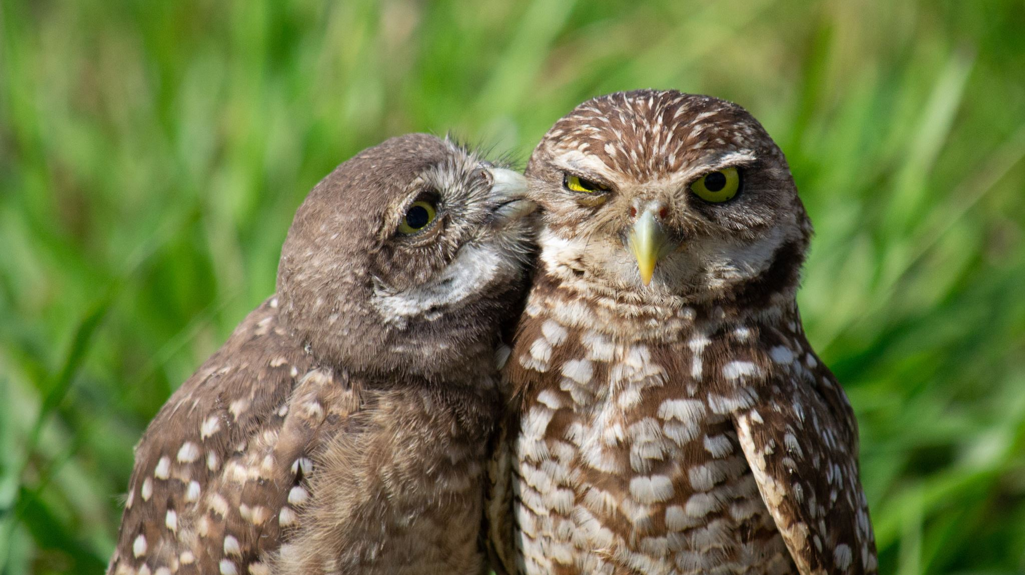
Reprodução nos seres vivos
Em determinado período do ciclo de vida, os seres vivos podem se reproduzir, ou seja, podem gerar outros indivíduos.
Trata-se de um processo essencial para a continuidade das espécies e que pode ocorrer de diferentes maneiras.

Slide 4

A reprodução é uma característica de todos os seres vivos, sendo definida como algo fundamental para:
A) A manutenção e perpetuação da espécie.
B) A diminuição de vírus em uma população.
C) Eliminar todas as formas de microrganismos.
D) Controlar a natalidade de uma população.

Slide 5
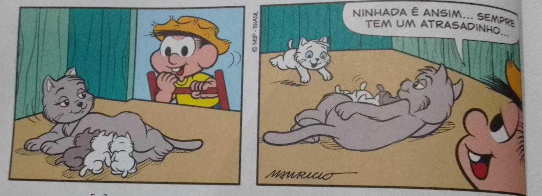
Tipos de reprodução
1. O que os animais que Chico Bento está observando estão fazendo? Qual é importância dessa ação?
2. Por que a ação representada pelos animais observados por Chico Bento pode ser relacionada à reprodução dos mamíferos?

Slide 6
Reprodução nos seres vivos
Sexuada
Quando dois gametas se unem, eles dão origem a uma nova célula, denominada célula-ovo ou zigoto, a qual formará um novo indivíduo. A reprodução que envolve a união de gametas é chamada sexuada.
Assexuada
Contudo, há animais que podem se reproduzir sem a união de gametas, em uma forma de reprodução denominada assexuada.

Slide 7
Reprodução nos seres vivos
Quais são as vantagens e desvantagens da reprodução assexuada e sexuada?
Assexuada
Participação de apenas um individuo
Descendentes formados são geneticamente idênticos.
Nos eucariontes a reprodução assexuada está relacionada com a mitose.
Sexuada
Presente na maioria dos seres pluricelulares.
Caracteriza-se por troca e mistura de material genético entre indivíduos.
Gera indivíduos semelhantes geneticamente, mas não idênticos

Slide 8
Reprodução nos seres vivos
Vantagens | Desvantagens
Reprodução Assexuada
Formação de clones Todos podem originas descendentes; Rápida produção de descendentes com baixo dispêndio de energia; Colonização de habitats a partir de um só individuo. | Diversidade de indivíduos praticamente nula; Difícil adaptação e alterações ambientais; Não favorece a evolução das espécies.
Reprodução Sexuada
Descendentes com grande variabilidade de caraterísticas; Maior capacidade de sobrevivência face a mudanças ambientais; Favorece a evolução para novas formas. | Processo lento; Grande dispêndio de energia na formação de gametas e nos processos que culmina na fecundação.

Slide 9
Todos os organismos vivos são resultados da reprodução a partir de organismos já existentes. Qual tipo de reprodução necessita da combinação de material genético de dois seres distintos, aumentando a variabilidade genética?
A) Reprodução assexuada.
B) Reprodução sexuada.
C) Fragmentação.
D) Partenogênese.

Slide 10
Reprodução
Divisão Celular
As células contêm o material genético (DNA), que contém informações essenciais ao funcionamento da célula e, consequentemente, do organismo.
Uma cópia desse material genético precisa ser distribuída às células-filhas, formadas após a divisão celular.
O DNA está associado a proteínas, formando, assim, a cromatina, que compõe o cromossomo.
Entre outros benefícios, essa organização facilita tanto a divisão quanto a distribuição do DNA entre as novas células durante a divisão celular.
O aumento do número de células em um organismo pode ocorrer por meio de sucessivas divisões celulares.
Já na diferenciação celular, as células se especializam em realizar determinados papéis no organismo.

Slide 11
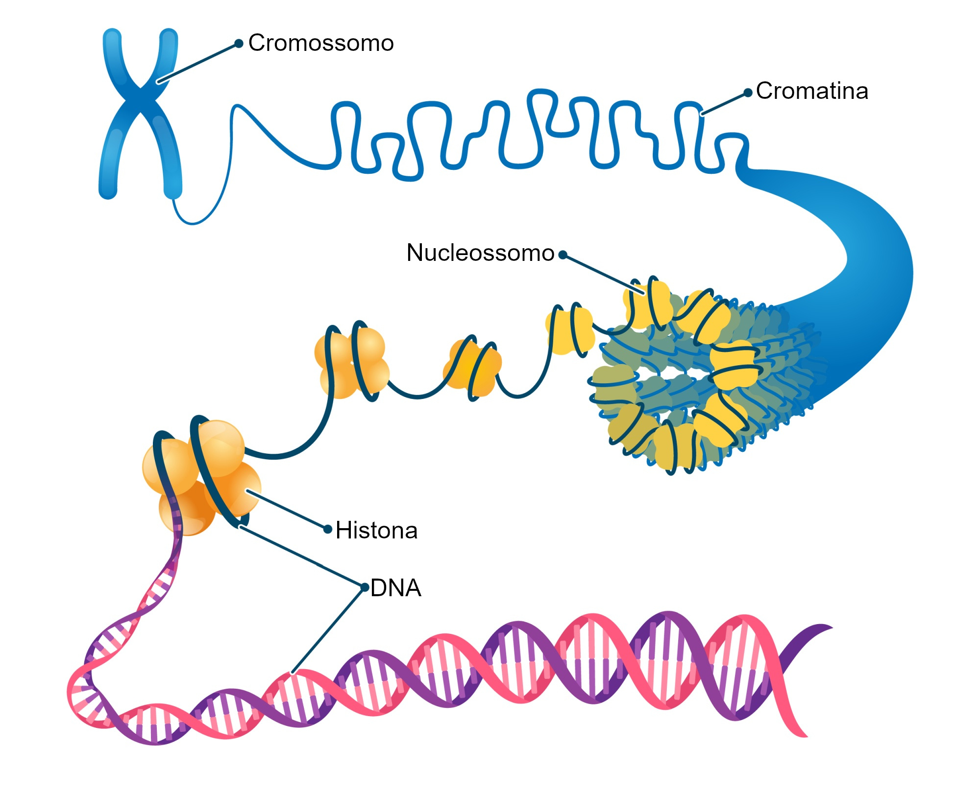
Reprodução
Divisão Celular
Para compreender melhor, confira a representação da estrutura de um cromossomo.

Slide 12
Divisão Celular
Tipos
Meiose
Mitose
Na divisão celular do tipo meiose, uma célula-mãe dá origem a quatro células-filhas, que são diferentes entre si e da célula-mãe
A mitose é um tipo de divisão celular em que uma célula-mãe dá origem a duas células-filhas idênticas a ela.

Slide 13
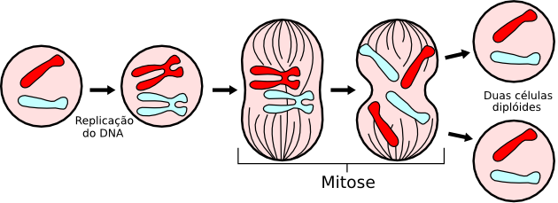
Divisão Celular
Mitose
Por meio da mitose, aumenta-se a quantidade de células do organismo, o que é necessário ao desenvolvimento e ao crescimento dos seres vivos pluricelulares.
Além disso, esse processo é responsável pela reposição de células mortas e pela regeneração de alguns tecidos que foram lesionados.

Slide 14
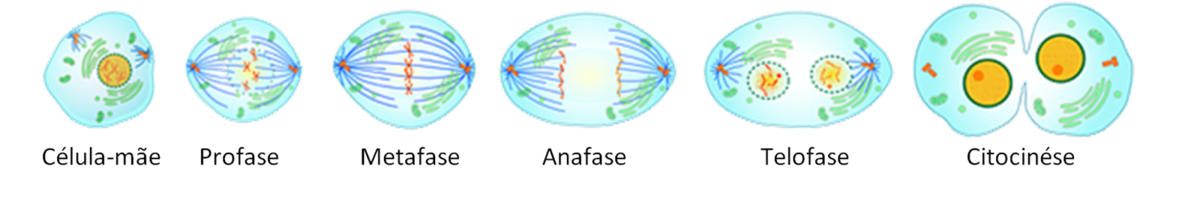
Divisão Celular
Fases - Mitose

Slide 15
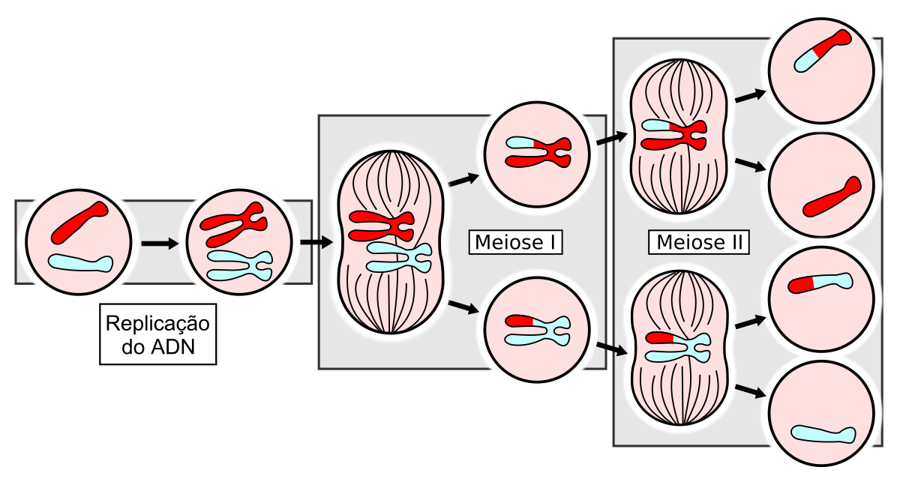
Reprodução
Divisão Celular - Meiose
Esse tipo de divisão ocorre nas células que originam os gametas, portanto a meiose é essencial para que ocorra a reprodução sexuada.
Pelo fato de terem somente metade da quantidade de cromossomos da célula-mãe, as células-filhas apresentam um único conjunto de cromossomos, sendo chamadas haploides. Já a célula-mãe é chamada diploide, visto que apresenta dois conjuntos de cromossomos.

Slide 16
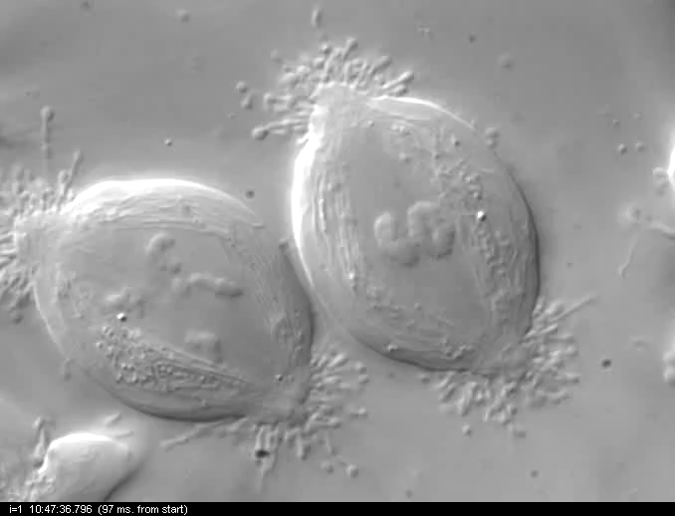
Reprodução
Divisão Celular - Meiose
Meiose entre Células reprodutivas da mosca Nephrotoma suturalis. Imagem obtida por microscópio e ampliada aproximadamente 60 vezes

Slide 17
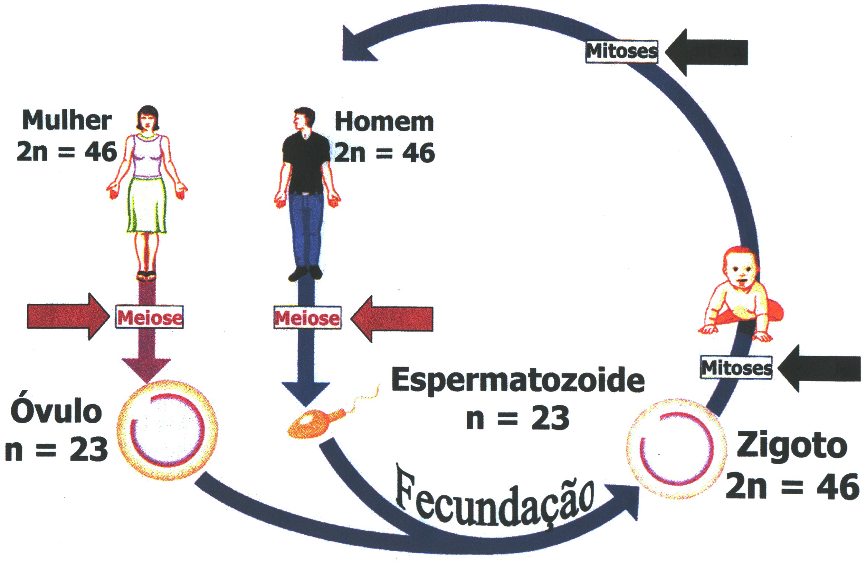
Reprodução
Divisão Celular - Meiose
No caso dos seres humanos, as células diploides, que não são gametas, apresentam 23 pares de cromossomos, ou seja, 46 cromossomos no total.
Já as células haploides, representadas pelos gametas, apresentam metade do material genético, ou seja, 23 cromossomos no total.

Slide 18
O ciclo celular corresponde ao período entre a origem de uma célula até a sua divisão, sendo delimitado em dois momentos: interfase e divisão celular.
A divisão celular é importante, pois através desse processo as células eucariontes são capazes de:
A) Reproduzirem-se e multiplicarem-se.
B) Replicar o DNA e realizar recombinação gênica.
C) Transcrever o material genético e produzir proteínas.
D) Produzir energia e transportar nutrientes.

Slide 19
Nos seres humanos, a meiose relaciona-se com:
A) A multiplicação de células a partir do zigoto.
B) O crescimento do indivíduo.
C) A regeneração de partes lesionadas.
D) A produção de gametas.
E) A produção de esporos.

Slide 20
Até a próxima aula!

